Slide 1
第九章 经营决策与管理
第一节 经营决策概述
一、决策与经营决策
1. 决策与经营决策的概念
（1）决策，是决策者为达到预期的目标，对未来多个可能的行动方案进行优化选择，并作出决定的过程。
（2）经营决策
经营，是指企业根据自己的内部资源条件和外部环境变化，确定本企业的远近期发展目标和方向，拟定实现此目标的各种计划。
经营决策，是指企业为实现某一特定目标，在获得和分析市场信息的基础上，根据客观条件，拟定几种备选方案从中选出一个满意方案的过程。
决策是否正确，对企业经营成败有着决定性的影响。

Slide 2
2. 决策活动的基本要素
决策活动一般包括以下基本要素
（1）决策者
决策者是指决策活动中有权拍板做决定的人，包括个人和团队。
（2）决策目标
决策目标是指决策活动预期要达到的状态或预期要实现的水平（可以是单一、多元，定性的或定量的目标）。
（3）决策变量
决策变量是指决策者为实现决策目标可以采取的行动方案，一般属于决策活动中决策者可以控制的因子。

Slide 3
2. 决策活动的基本要素
（4）状态变量及其概率分布
决策活动会面临各种各样的外部环境，这些对决策活动产生重要影响的不断变化的外部环境因素即是决策状态变量，而这些状态出现的各种可能性即是状态的分布概率。
（5）决策损益值
决策损益值是指决策者在某种状态下采取某个决策行动方案预期获得的收益或预期产生的损失，是决策活动结果的预期表现。

Slide 4
3. 决策活动的特点
（1）目标性
任何决策目标都是为了实现一定的目标展开的。
（2）多种可能性与选择性
任何决策活动存在着多种可能的方式与途径，决策活动是一个优化抉择的活动过程。
（3）动态性
决策活动是一个随环境变化进行优化调整，再优化再调整的行为，不只是决策者拍板做决定的片刻行为。
（4）过程性
决策活动是一个动态的过程，决策问题的解决是与环境变化密切相关的。

Slide 5
4. 经营决策的原则
（1）信息原则
信息是企业进行决策的前提和基础，信息准确、完整、及时，是科学决策的必要条件。
（2）预测原则
企业的任何决策都包含着对未来的预测。
（3）选优原则
（4）可行原则
（5）反馈原则
反馈的目的在于对决策所导致的后果进行调整。

Slide 6
二、经营决策系统
现代企业经营决策系统有完整的结构，这个系统由以下部分组成：
1. 决策核心系统
由负有决策责任的高层次决策机构所组成，决策系统的核心是拥有决策权的领导集团或领导者个人，如董事长总经理、部门经理等。
2. 决策辅助系统
包括决策信息系统和决策咨询系统。
3. 决策执行与反馈系统

Slide 7
第二节 经营决策类型与程序
一、经营决策的类型
1. 按照决策问题的重要性和所涉及的管理层次分
（1）战略决策：事关企业未来发展的全局性、长期性的重大决策。
（2）管理决策：是指为实施战略决策，企业在研发、生产、营销各环节，人、财、物各要素等方面所作出的战术型决策。
（3）业务决策：是指在企业日常管理活动中所作出的、旨在提高生产效率和工作效率，合理组织生产过程的决策一般由企业基层管理者作出，故又称基层决策。如生产作业计划制定，库存和采购决策等。
业务决策可能远比我们想象的要重要得多！JIT是最好的说明。

Slide 8
2. 按照决策问题所处的状态分
按决策问题面临的未来环境状态中相关变量的确定程度决策问题可分为：
（1）确定型决策
（2）风险型决策
（3）不确定型决策

Slide 9
（1）确定型决策
确定型决策：是指决策者对实现决策目标的每个决策行动方案未来可能的各种情况（自然状态）及其后果都十分清晰、十分明确的决策。换句话说，决策问题的决策损益函数中不包含状态变量，决策者只需要对各种可行的行动方案按照一定准则进行优化抉择的那种决策。
确定型决策一般可运用数学模型进行优化求解。

Slide 10
（2）风险型决策
风险型决策：是指决策问题面临的未来各种自然状态的发生是随机的，但决策者可估计各种自然状态发生的概率，并依大小进行分析计算后作出抉择的那种决策。
风险型决策一般采用决策损益表、决策树方法，依据期望值原则进行择优决策。
风险型决策方法存在其特有的逻辑问题。

Slide 11
（3）不确定型决策
不确定型决策：是指决策问题面临的未来各种自然状态的发生是不确定的，决策者无法估计出各种状态发生的概率，必须依据决策者的偏好、经验和态度作出抉择的那种决策。
你们毕业找工作算是不确定型决策。

Slide 12
4. 按照经营决策的内容分
按照经营决策的内容，经营决策可以分为：
生产决策
计划决策
产品开发决策
技术引进决策
投资决策
资源开发利用决策
价格决策
成本决策
市场销售决策
财务决策
组织人事决策

Slide 13
二、经营决策的程序
1. 阐明问题
2. 环境预测
3. 谋划备选方案
4. 建模和预计结果
5. 评价与选择方案
（1）确定评价指标
（2）选择评价方法
（3）方案排序
（4）选择方案

Slide 14
第三节 经营决策方法
一、经营决策的两个基本前提
决策前提，在经营决策活动中，企业经营者是在一定的前提下来作出决策情报信息的判断和决策行动方案选择的这就涉及到决策前提问题，主要是两个方面的内容：
1. 价值前提
是指决策者进行决策问题的认知解读和方案选择时所依据的价值准则。
经营决策中最常见的价值准则是经济效益，如利润增加、成本费用减少等。
2. 事实前提
决策中所依据的客观事实，它是人们通过实际调查研究和科学实验加以认识的客观情况、状态，表现为一系列能够被检验的有些可以量化的情报、信息和数据。

Slide 15
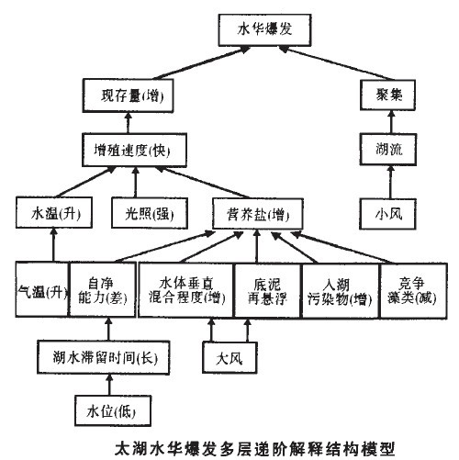
二、经营决策的定性方法
1. 结构模型化技术：
阐明问题的方法
2. 头脑风暴法：
谋划方案的方法
3. 德尔菲法

Slide 16
三、经营决策的定量方法
1. 确定型决策方法—盈亏平衡点分析
2. 随机型决策方法—决策树方法 P. 170-171
决策树例题分析.ppt
3. 不确定型决策方法

Slide 17
第四节 经营决策过程管理
一、经营决策的实施
二、决策风险及其回避
三、决策实施过程的监控
本章思考题
1. 经营决策程序有哪些步骤？各阶段中的重要工作内容有哪些？
2. 掌握决策树决策方法。

